Slide 1
Analgésie-sédation du patient polytraumatisé en préhospitalier et à la SAUV
Dr. Agnès Ricard-Hibon
SAMU 95 – SMUR - Urgences
Hôpital CHRD de Pontoise

Slide 2
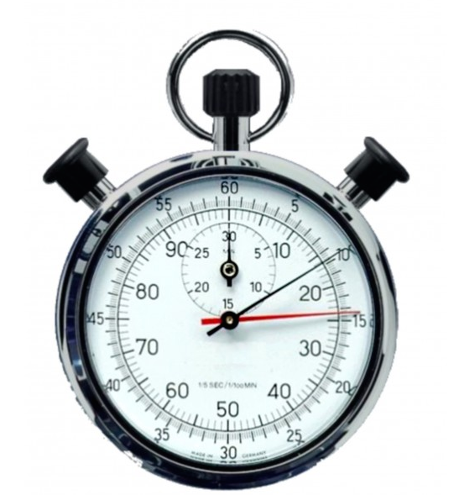
Le traumatisé grave
Enjeux :
Contrôle du choc hémorragique
Contrôle des ACSOS
Analgésie
« Golden Hour » : Play and Run
Indication large de l’induction séquence rapide

Slide 3
Société Française d’Anesthésie et de Réanimation Société Française de Médecine d’Urgence Recommandations Formalisées d’Experts 2010 : Sédation et Analgésie en Structure d’Urgence Réactualisation de la Conférence d’Experts de la SFAR de 1999 Présentation Officielle du Texte d’Experts Congrès SFAR 2010 Samedi 25 Septembre 2010

Slide 5
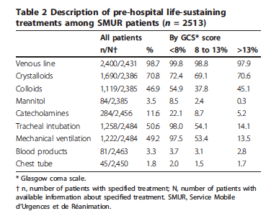

Slide 6
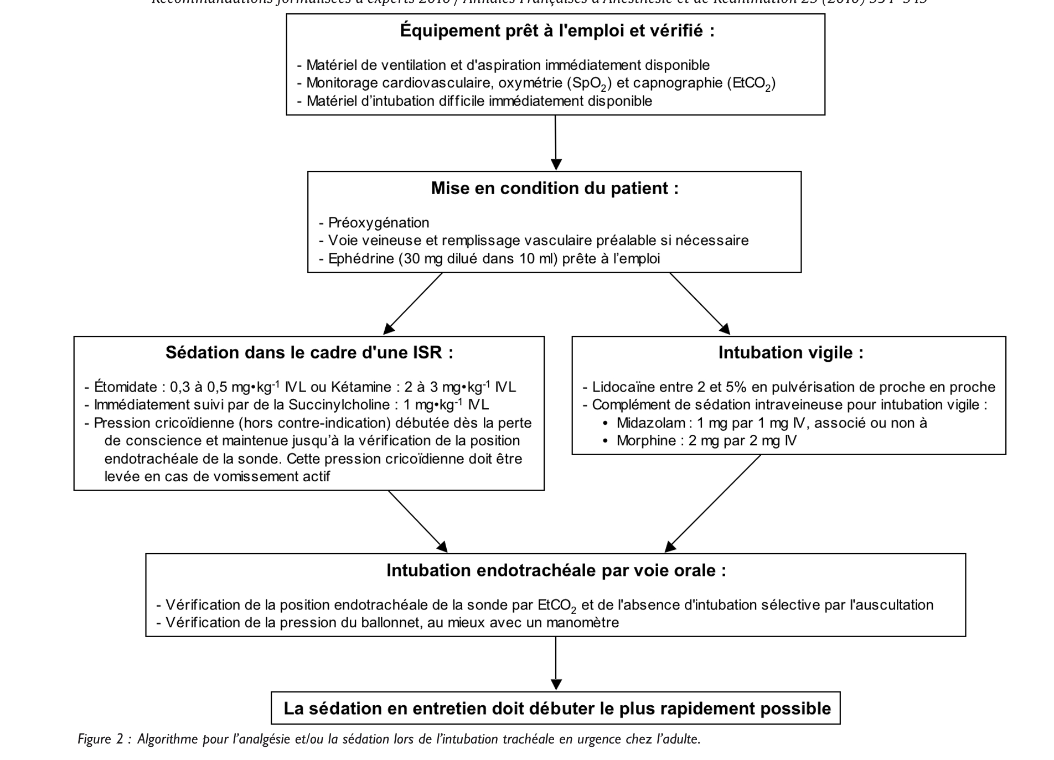

Slide 7
Etude multicentrique francaise
Etude randomisée contrôlée
12 SMUR et 65 réanimations
655 Patients inclus
2 Groupes pour l’ISR :
Ketamine – Célocurine
Etomidate – Célocurine
Critère principal de jugement : SOFA score

Slide 8
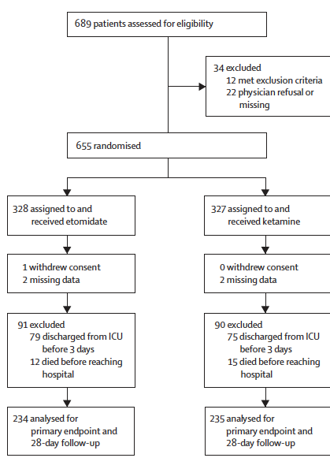

Slide 10
Les conditions d’intubation sont identiques

Slide 12
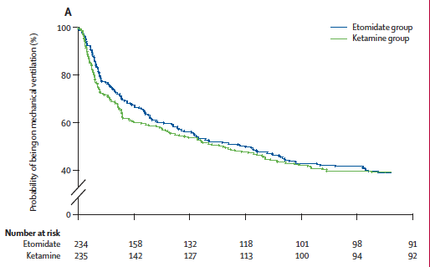

Slide 13
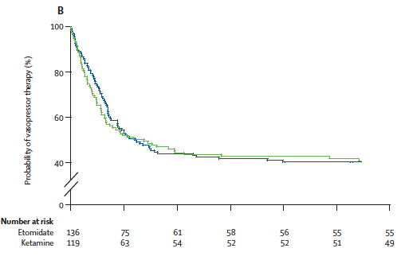

Slide 14
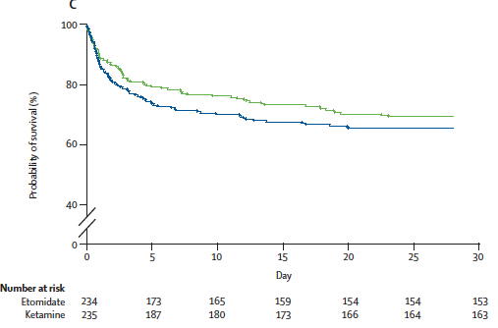

Slide 15
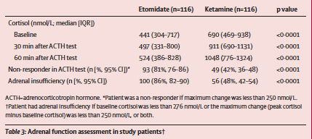

Slide 16
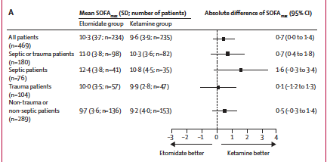

Slide 17
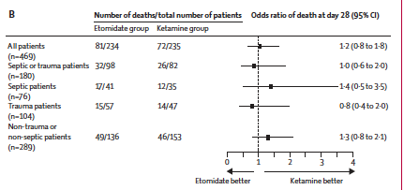

Slide 19
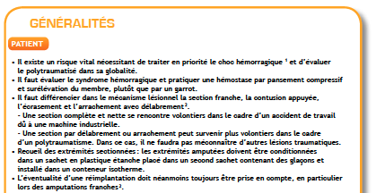
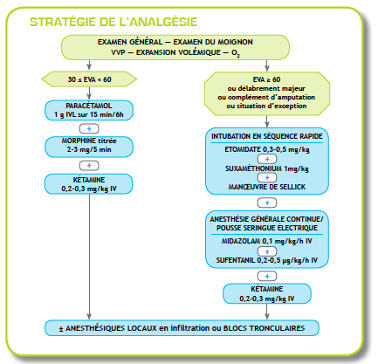
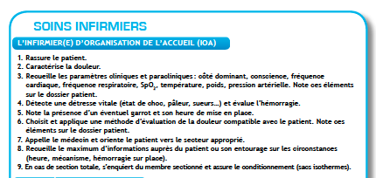
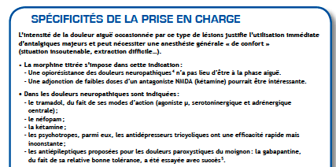
Algorithme de prise en charge
Références bibliographiques

Slide 22
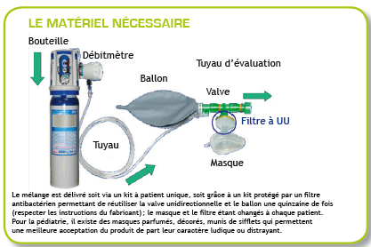
Le MEOPA

Slide 23
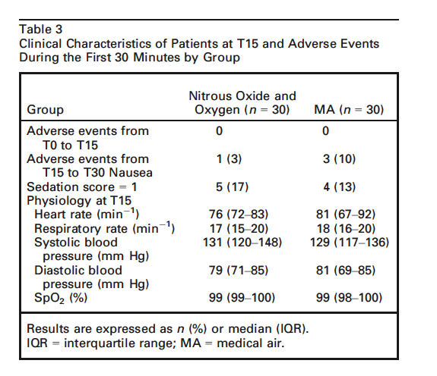
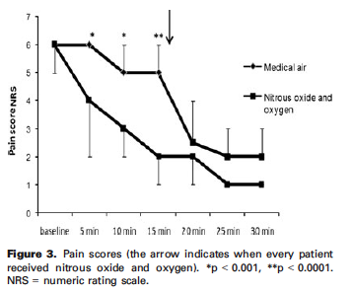

Slide 24
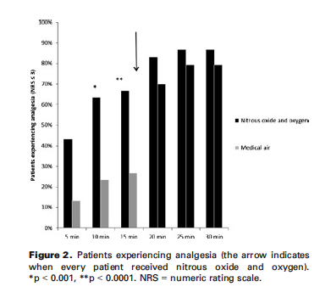

Slide 25
www.sfmu.org
CE s’adresse aux médecins non spécialisés en AR
Elle ne concerne pas le cadre de l’ALR « chirurgicale »
Impératif d’efficacité : soulagement des patients
Impératif de sécurité : pas de iatrogénie
« S’applique aux situations où le même praticien réalise à la fois l’AL ou l’ALR et l’acte d’urgence »
Impose une formation initiale et continue, théorique et pratique

Slide 26
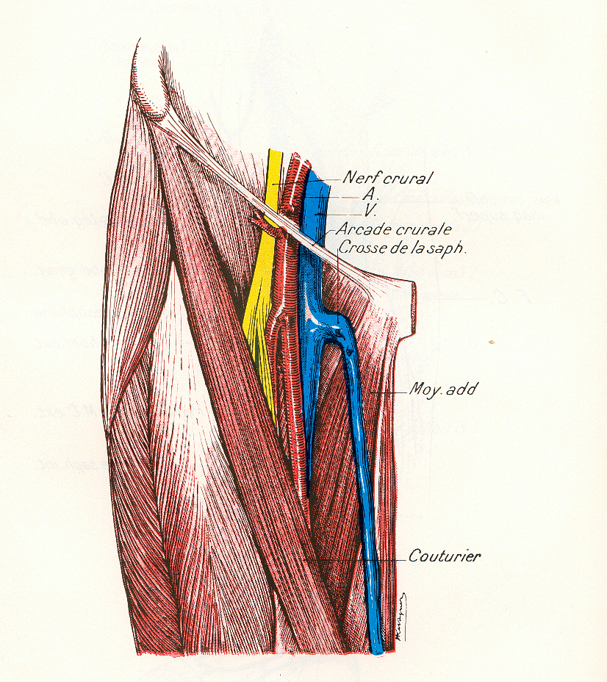
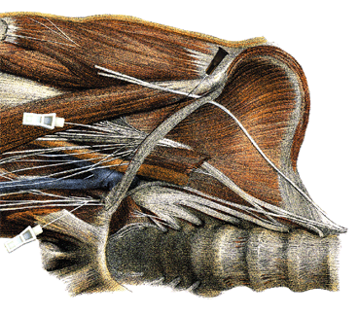
Bloc "3 en 1"
Bloc ilio-fascial

Slide 27
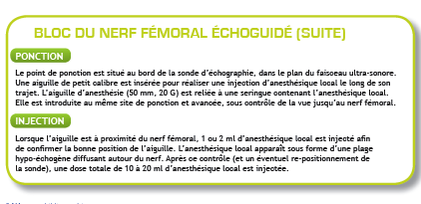
Lapostolle et coll. IUD 2013

Slide 28
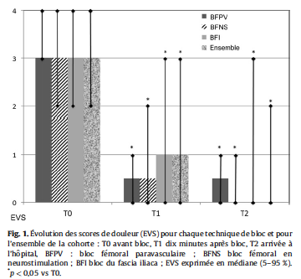
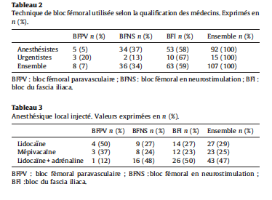

Slide 29
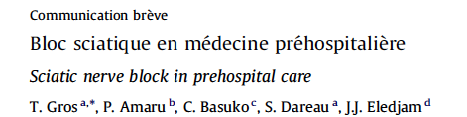
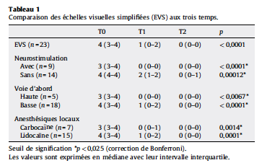
Afar 2010,29:162

Slide 30
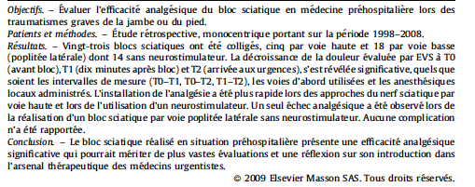

Slide 31
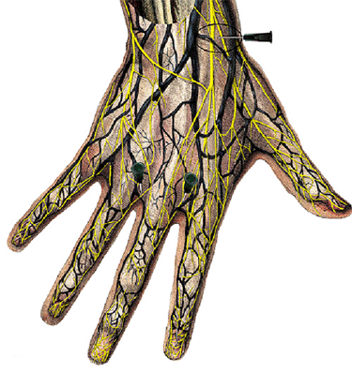
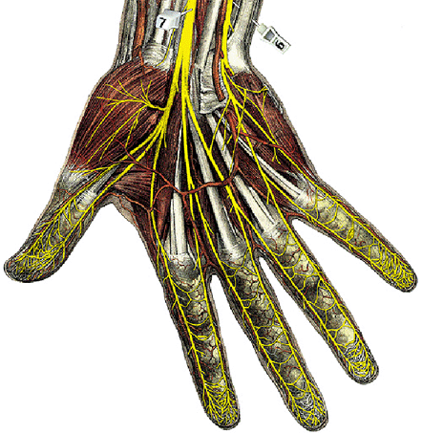
Face dorsale
Face palmaire
Bloc ulnaire
Bloc médian
Bloc radial
Bloc de la gaine des fléchisseurs
Figures 2 : Blocs de la main

Slide 32
Bloc supra-orbitaire
Bloc supra-trochléaire
Bloc infra-orbitaire
Bloc mentonnier

Slide 33
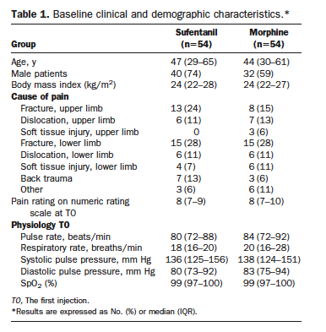
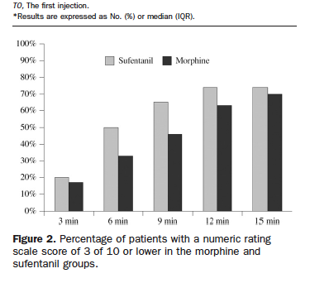
Ann Emerg Med 2010; 56:509

Slide 34
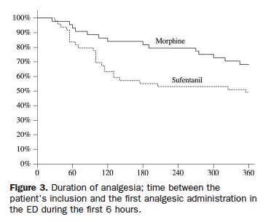

Slide 35
Morphine vs Fentanyl en préhosp
Galinski, Am J Emerg Med 2005

Slide 36
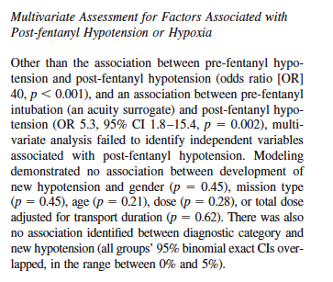

Slide 37
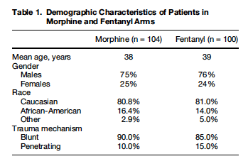
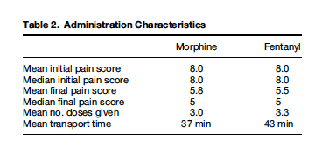
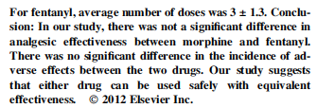
Effectif calculé sur un « endpoint » d’efficacité
L’effectif n’est jamais calculé sur une « endpoint » d’inocuité
Effectif insuffisant pour conclure
Manque de puissance

Slide 38
Morphine IV en titration : Quelle Dose ?
Doses de morphine en titration ? :
Pas de dose de charge : Aubrun 2002 et Riou 2008
Bolus de 0,05 mg/kg : Sfar 99, Ricard-Hibon 07
Bolus de 0,1 mg/kg : Galinski 05, Bijur 05, Bounes 08
Bolus de 0,15 mg/kg : Birnbaum 06
Mais …. Méthodologie ?
Différence de 0,8 sur le ∆EN à T30

Slide 39
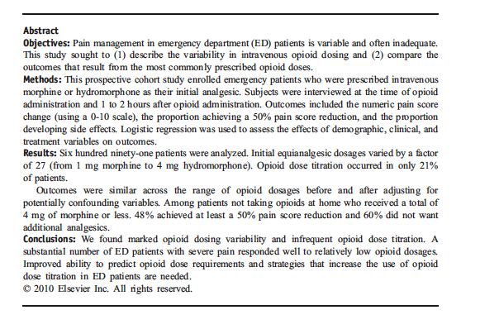
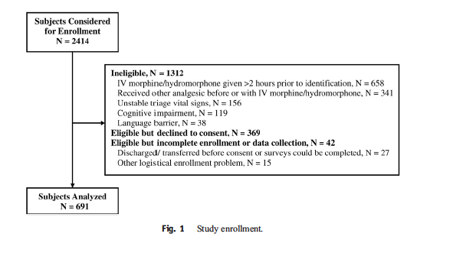
O’Connor AB Am J Emerg Med 2010;28:1041

Slide 40
Délai d’obtention de l’analgésie
Titration respectée
J Emerg Med, 2008;34:305

Slide 41
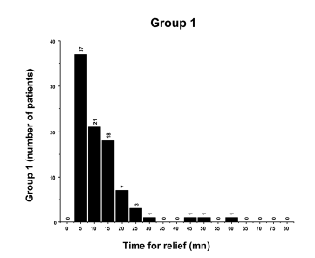
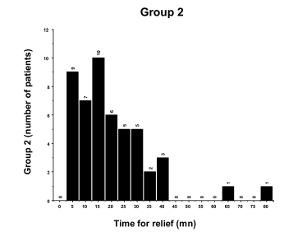
Délai d’obtention de l’analgésie
Titration respectée
Titration non respectée
Médiane : 10 min [5 - 15] 15 min [10 - 26 ]
J Emerg Med, 2008;34:305

Slide 42
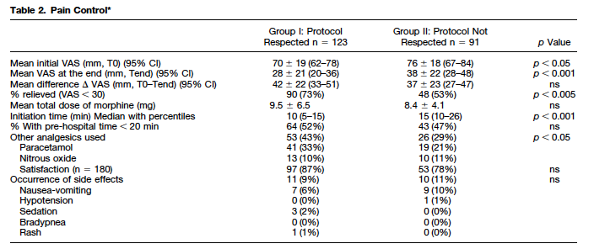
J Emerg Med, 2008;34:305

Slide 43
Is there an ideal morphine dose for prehospital treatment of severe acute pain? A randomized, double-blind comparison of 2 doses
Vincent Bounes MD, Sandrine Charpentier MD, Charles-Henri Houze-Cerfon MD,
Cédric Bellard MD, Jean Louis Ducassé MD
Am J Emerg Med 2008

Slide 44
Douleur au SAU
Lvovski, B Riou, Am J Emerg Med 2008

Slide 45
 | SAU (Lvoschi) pas de dose de charge (n = 621) | SMUR (Ricard-H) Bolus 0,05 mg/kg (n = 214) | SMUR (Galisnki) Bolus 0,1 mg/kg (n = 54) | SMUR (Bounes) Bolus 0,1 mg/kg (n = 54)
Nausées/Vomissements | 4% | 7% | 23% | 12%
Hypotension | --- | 0,5% | 0% | ---
Sédation | 3% | 1,5% | 11% | 4%
Bradypnée | 3% | 0% | 0% | 2%
Rétention d’urine | 3% | --- | --- | ---
TOTAL | 11% | 9% | 38% | 13%
Ricard-Hibon et al., Am J Emerg Med 2003
Galinski et al., Am J Emerg Med 2005
Lvovschi et al. Am J Emerg Med 2008
Bounes et al. Am J Emerg Med 2010

Slide 46
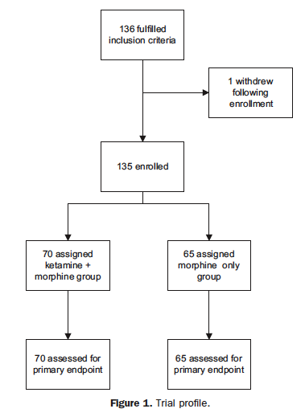
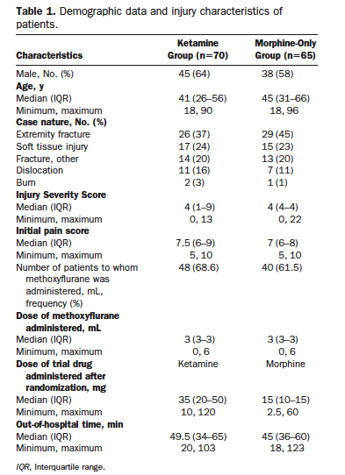
Jennings Ann Emerg Med 2012;59:497

Slide 47
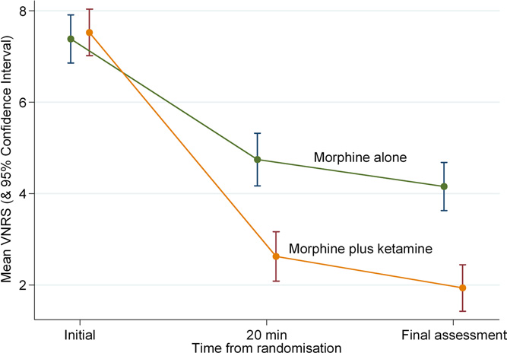
Jennings Ann Emerg Med 2012:;59:497

Slide 48
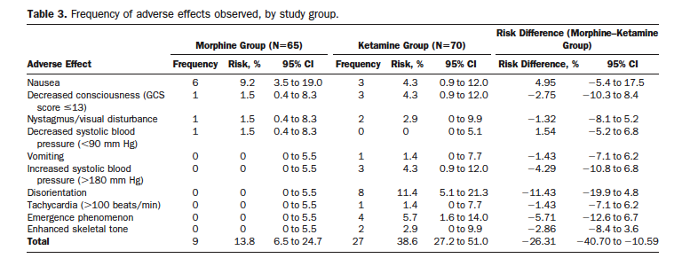
Jennings Ann Emerg Med 2012;59:497

Slide 49
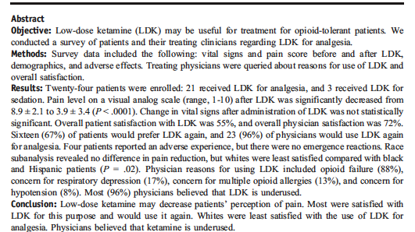
Richards JR, Am J Emerg Med 2013, 31:90

Slide 51
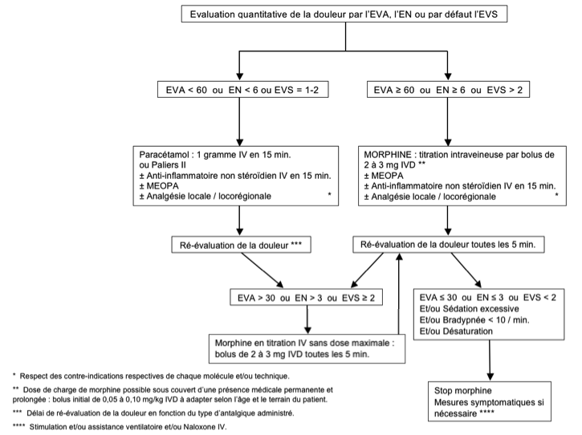
RFE Sfmu-Sfar 2010

Slide 53
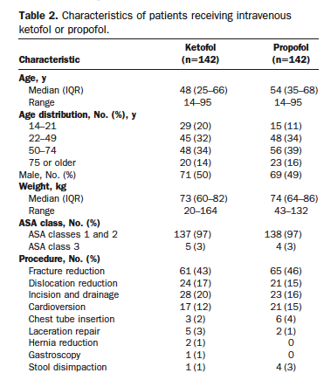
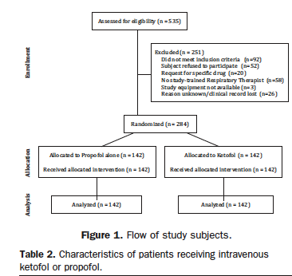
Andolfatto G, Ann Emerg Med 2012; 59:504

Slide 54
Andolfatto G, Ann Emerg Med 2012; 59:504

Slide 55
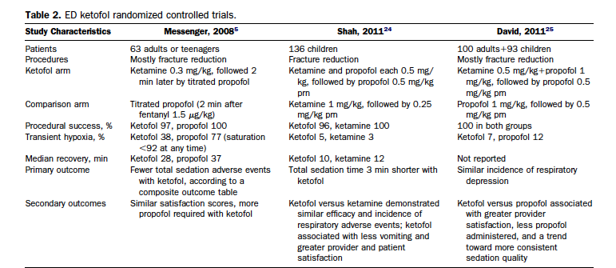
Ann Emerg Med 2011; 57:444

Slide 57
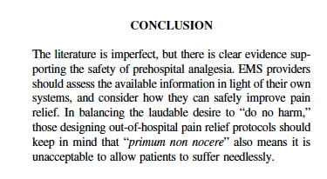

Slide 58
Audit national Sfmu-Meah
Prospectif
50 services
Prospectif
11 617 patients
7 265 douloureux
EN T0 : 90%
Guéant, Ricard-Hibon, U d’argent Congrès Urgences 2010, EJA 2011

Slide 59
Audit national Sfmu-Meah
51% de patients traités
Délai ttt moyen = 45 min
Douleurs sévères
Morphine = 8%
Guéant, Ricard-Hibon, EJA 2011

Slide 60
Audit national Sfmu-Meah
48 % évalués à Tfin
Soulagement (n= 7265) : 23%
Parmi les patients évalués et présentant une douleur sévère : 61% soulagés
Guéant, Ricard-Hibon, EJA 2011

Slide 61
Analgésie en traumatologie préhospitalière et à la SAUV : On peut faire mieux
Je vous remercie de votre attention

Slide 67
Young J Emerg Med 2013;45:46

Slide 68
Effectiveness of prehospital morphine, fentanyl and methoxyflurane in pediatric patients
Etude rétrospective, comparative
3 312 patients < 15 ans
Morphine IV, Fentanyl IN, Methoxyflurane inhalé
Efficacité analgésique (∆ 30%) : 82%
Methoxyflurane moins efficace que opioids
Morphine IV Vs Fentanyl IN : idem
Bendall JC, Prehosp emerg care 2011, 15:158

Slide 69
Effectiveness of morphine, fentanyl and methoxyflurane in the prehospital setting
Etude rétrospective, comparative
52 0146 Adultes
Morphine IV, Fentanyl IN, Methoxyflurane inhalé
Efficacité analgésique opioids (∆ 30%) : > 80%
Methoxyflurane moins efficace que opioids
Morphine IV plus efficace que Fentanyl IN
Bendall JC, Prehosp emerg care 2011, 15:158

Slide 73
Richards JR, Am J Emerg Med 2013, 31:90

Slide 74
Rickard, Am J Emerg Med 2007

Slide 75
Rickard, Am J Emerg Med 2007

Slide 76
Rickard, Am J Emerg Med 2007

Slide 77
Andolfatto G, Ann Emerg Med 2012; 59:504

Slide 78
Andolfatto G, Ann Emerg Med 2012; 59:504

Slide 81
Lang T, Am J Emerge Med 2007

Slide 82
Les ambulances médicalisées font mieux !
Etude prospective
304 patients traumatisés
Bounes, Ann Fr Anesth Reanim 2010, 29:699

Slide 83
Les ambulances médicalisées font mieux !
Bounes, Ann Fr Anesth Reanim 2010, 29:699

Slide 84
A Quality Control Program for Acute Pain Management in Out-of-Hospital Critical Care Medicine
49% de patients soulagés
67% de patients soulagés
Ricard-Hibon, Ann Emerg Med 1999, 34:738

Slide 85
Etude Sfmu-Meah : Etude rétrospective d’amélioration des pratiques
Audit rétrospectif : 49 services – 7516 fiches sur 3 périodes
62% de patients douloureux
Guéant, Ricard-Hibon, AFMU 2010

Slide 86
Etude Sfmu-Meah : Etude rétrospective d’amélioration des pratiques
Audit National SFMU – Meah : 3 périodes successives
46% de patients traités
Arrivée – Traitement = 40 min
Utilisation de la morphine = 3 %
Guéant, Ricard-Hibon, AFMU 2010

